Slide 1
Мәктәп укучыларның шагыйрь
Әхмәт Рәшит исемендәге “Кояшлы ил”
III республикакүләм фәнни-гамәли конференциясе
Якташ шагыйребез Әхмәт Рәшит
шигырьләрендә
Табигать – бөеклек, көч һәм байлык
Эшләде: Вәлиева Алсу Рамис кызы, МБГББУ
“ТР Буа муниципаль районы Түбән Наратбаш төп гомуми белем мәктәбе”нең 7 сыйныф укучысы
Фәнни җитәкче: Шәрәфетдинова Л. Г., МБГББУ “ТР Буа муниципаль районы Түбән Наратбаш төп гомуми белем мәктәбе”нең югары категорияле татар теле һәм әдәбияты укытучысы

Slide 2
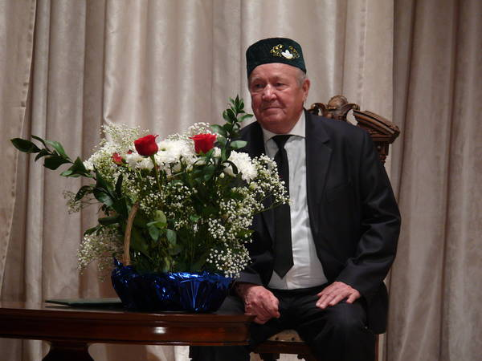
- шагыйрь,
- журналист,
- Г. Исхакый бүләге лауреаты,
- ТАССРның атказанган мәдәният хезмәткәре (1986),
- Татарстан Республикасының атказанган сәнгать эшлеклесе (1995)
- Язучылар Союзы әгъзасы,
- Авыл хуҗалыгын мәдәни яктан үстерү отличнигы

Slide 3
Максат: шагыйрь иҗатында Табигатьнең бөеклек, көч һәм байлык икәнен ачыклау
Бурычлар:
- шагыйрь иҗатындагы гуманистик карашларны күрсәтү;
- татар халкының мәдәни – тарихи мирасын, туган як әдипләрен өйрәнүгә кызыксыну уяту;
- эзләнү эшенә тартылып, фәнни эшләргә җәлеп ителү.

Slide 4

Эшебезнең төп өйрәнү һәм анализлау объекты - Әхмәт ага Рәшит шигырьләре

Slide 5

Кереш
Эшнең структурасы
Йомгак
Өч бүлек
Файдаланылган әдәбият

Slide 6
Табигать темасы –
мәңгелек тема
Ул Ватан, туган як төшенчәләре белән аерылгысыз. Табигать күренешләре әсәрләрдә кеше образын тудыру өчен актив кулланыла. Әсәрдә кеше табигатьнең бер өлеше итеп карала, аның эчке дөньясы, холык-фигыле табигать күренешләре аша җиткерелә.

Slide 7
Зиннур Мансуров:
” ...туган халкына тугры хезмәт итүче Әхмәт Рәшитнең иҗаты, чыннан да, татар шигъриятенең мөһим бер буыны булып күзаллана ...”

Slide 8
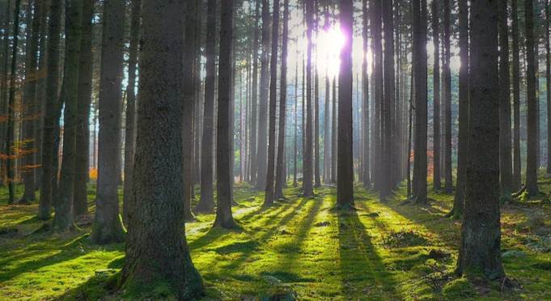
И табигать, мең рәхмәтләр сиңа –
Миңа да бит яшәү хакы бирдең;
Ни аяныч булыр иде Җирнең
Күрми калсам шушы гүзәллеген...
Әдипнең беренче әсәрләрендә үк Табигать белән Кеше арасындагы тыгыз бәйләнеш күзгә ташлана
Мин, йолдызлар күзли-күзли,
Тәкрарлыйм гел бер сорауны:
- Иртәгә Кояш чыгармы?
- Иртәгә Кояш чыгармы?
“Киек каз юлы”

Slide 9
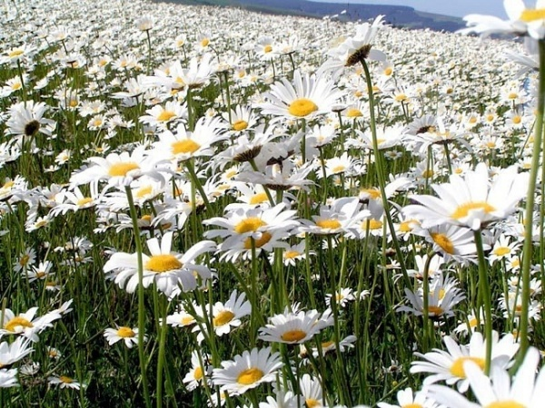
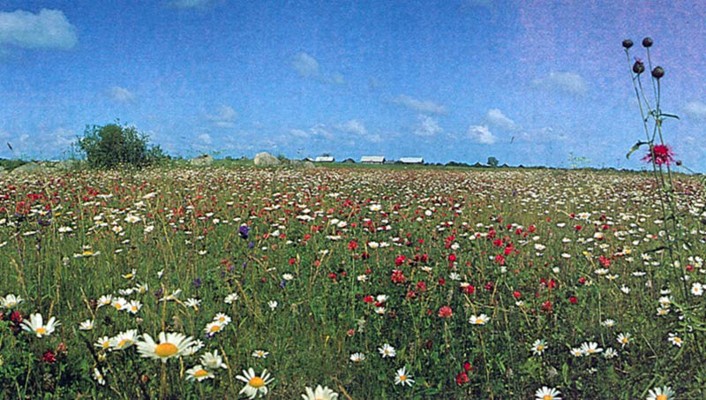
Чәчәкләр чыкта коена
Җәйләрен аяз көнне,
Сагынуларым чиктән ашты –
Чәчкапка кайтам инде.

Slide 10
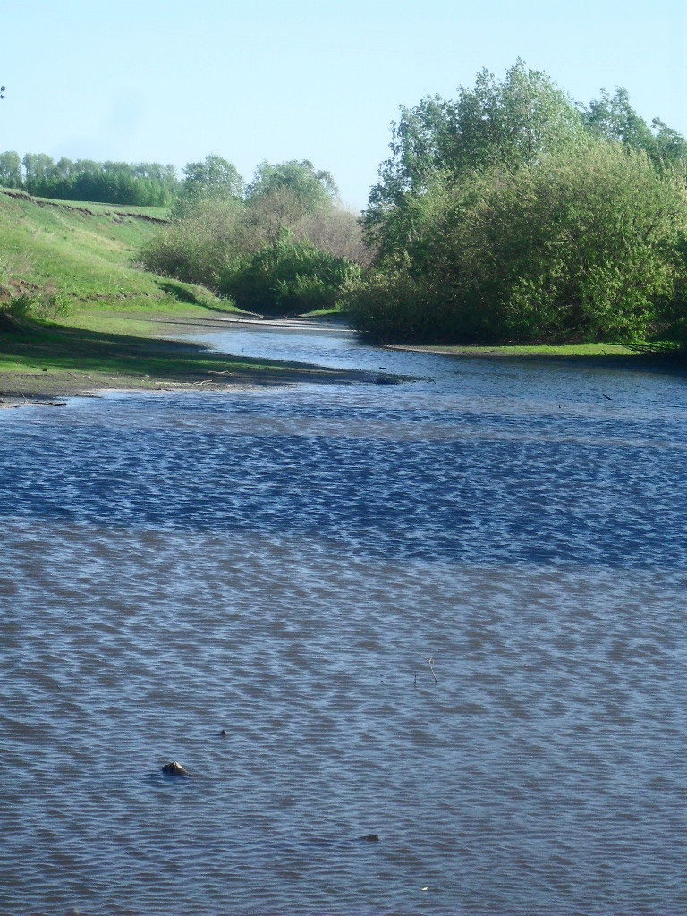
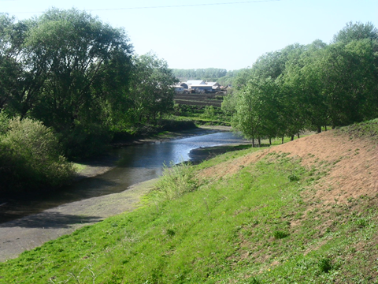
Кай яклары белән гүзәлдер ул,
Ни тылсымы белән тартадыр
Туфрагына аяк басу белән
Күкрәкләрдә куәт артадыр.
Булмаса да калын урманнары,
Булмаса да биек таулары,
Илаһи моң булып чакырып тора
Кырларында иген шаулавы.

Slide 11
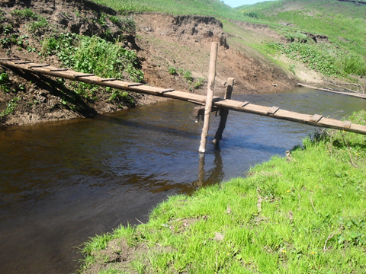
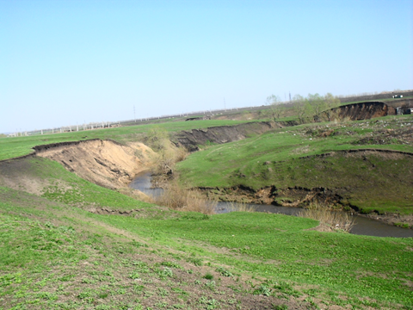
Җире дә бит гаять юмарт аның,
Яңгыры да булды җитәрлек;
Ә сез, якташларым, сынатмагыз-
Буа данын гел-гел күтәрик.
Мин- Кеше
Мин – Гади адәми зат,
Туганымнан бирле юлда һаман;
Үткәнемнән барам иртәгәмә-
Барам шулай мәңгелеккә табан.

Slide 12

Кояшлы ил – бәхет иле
Һавасы да, җире дә,
Салават күпере дә
Яңгыры да, кары да –
Безгә якын бары да
Сандугачлы урманы
Ашлык тулы кырлары,
Һәр тарафка яңгырый,
Безнең бәхет җырлары.

Slide 13
Нәтиҗәләр:
- шагыйрь җирнең үз иҗатчысы буларак моңны кеше хисләрен чагылдырганда бик урынлы куллана;
- табигатьне илаһи көч, бөеклек, күңелләргә байлык бирүче дип саный;
- туган төбәгебезне тагы да яратырга, аның башка төбәкләрдән аермалы булган үзенчәлекле якларын ачарга ярдәм итә.

Slide 14
Әхмәт ага Рәшитнең туган ягына, аның табигатенә мәхәббәт аша туган шигъри юллары киләчәктә дә челтерәп аккан чишмә кебек сафлыгын югалтмасын, таң алдыннан уянган сандугачлар тавышы белән еракларга яңгырасын иде.

Slide 15
Кулланылган әдәбият
- Әхмәтҗанов И.Г. Буа ягым – тау ягым. – Казан: Татарстан китап нәшрияты, 2000, 448 б.
- Рәшитов Ә. Киек каз юлы: шигырьләр һәм поэма. – Казан: Таткитнәшр., 1982, - 82 б.
- Рәшит Әхмәт. Таң илчесе: Шигырьләр, җырлар, поэмалар.- Казан: Татар. кит. нәшр., 1997.- 287 бит
- Положение о проведении конференции: https://edu.tatar.ru/buinsk/n-naratbash/sch
http://tt.wikipedia.org
http://kitap.net.ru/rahmani.php
http://www.millattashlar.ru/index.php
http://www.kitap.net.ru/tolymbai.php

Slide 16

Игътибарыгыз өчен рәхмәт!

